Slide 1
臺大帳戶密碼重設機制之安全性探討
B07902002 連崇安
B07902017 蔡昭信
B07902135 黃申昌

Slide 2
大綱
研究背景：相關研究、定義
如何重設計中密碼
如何取得學生證資訊
結果、討論＆結論

Slide 3
1. 研究背景

Slide 4
相關研究
常見的密碼重設過程：重設郵件、身分驗證問題
重設郵件
攻擊者再去重設受害者電子郵件的密碼就好了
身分驗證問題
問題本身可能會洩漏受害者個人資訊
用戶可能會謊報身分驗證問題的答案
如果用戶把答案就po到社交網站上呢？
不安全的密碼重設機制會受中間人攻擊

Slide 5
問題定義
只針對「計中帳密」本身
攻擊者會照著規則玩
只要重設到密碼，就算成功
攻擊模型：根據攻擊者是否為臺大學生作探討，但假設攻擊者在「NTU臺大學生交流板」內

Slide 6
2. 如何重設計中密碼

Slide 7
在本研究開始時，如何重設計中密碼
兩種方式：
臨櫃：持本人證件親自到計中櫃台修改密碼。
寄信：填寫「計中帳號修改密碼表格」並寄給計中。

Slide 8
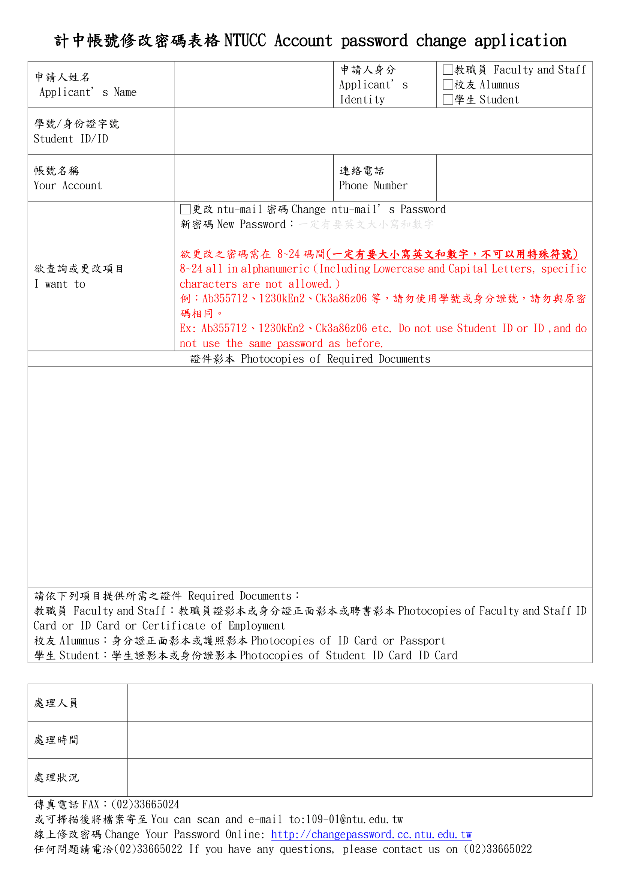
計中帳號修改密碼表格

Slide 9
計中帳號修改密碼表格

Slide 10
計中帳號修改密碼表格（以學生為例）
申請人姓名
學號 或 身分證字號
帳戶名稱
連絡電話
學生證影本的正面

Slide 11
真的是機密資訊嗎？
兩大問題：
表格中要求的資訊有多容易取得？
密碼重設人員會驗證表格中哪些部份的真實性？

Slide 12
3. 如何取得學生證資訊

Slide 13
前提假設
計中擁有學生的正確資料
計中會檢查填寫資料的正確性，但不包含聯絡電話
計中會檢查學生證正面影本資料的正確性

Slide 14
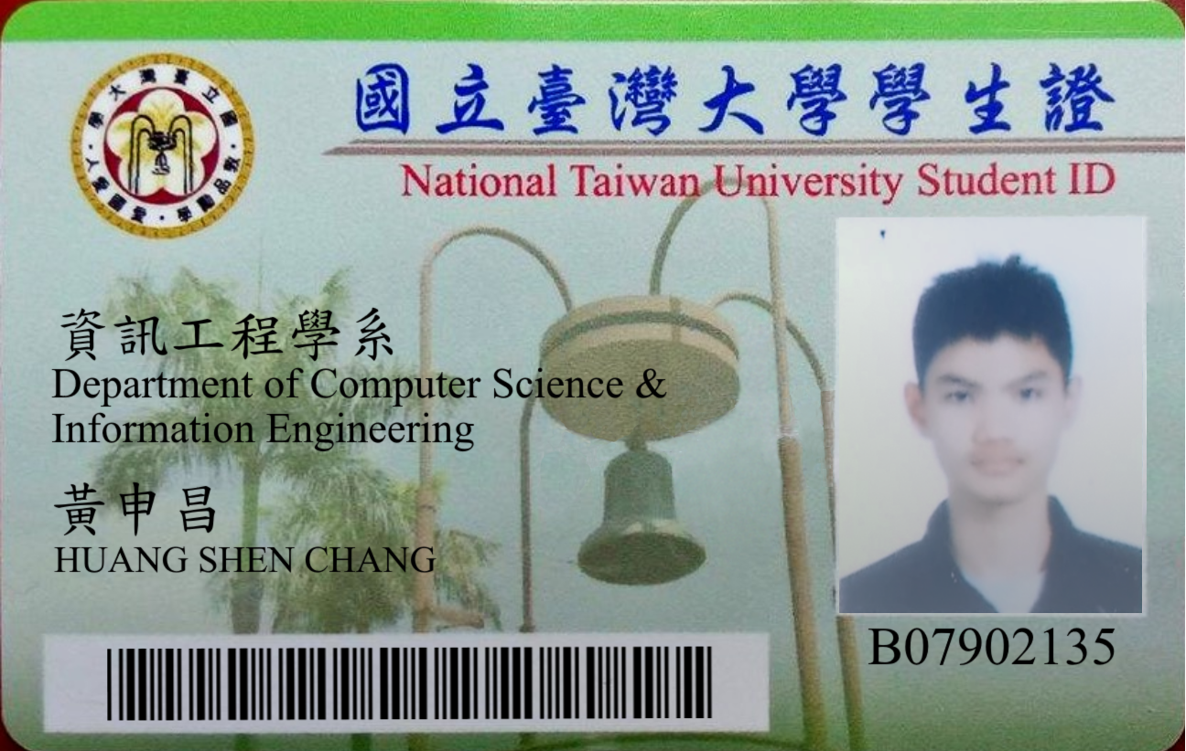
學生證正面有哪些資訊？
所屬學系（中文+英文）
姓名
學號
條碼
個人照片

Slide 15
回到密碼重設表格
只要能獲得學生證正面的資料就能填寫表格裡的所有欄位。
學生證裡有
學生證裡有
學生證裡有
不重要

Slide 16
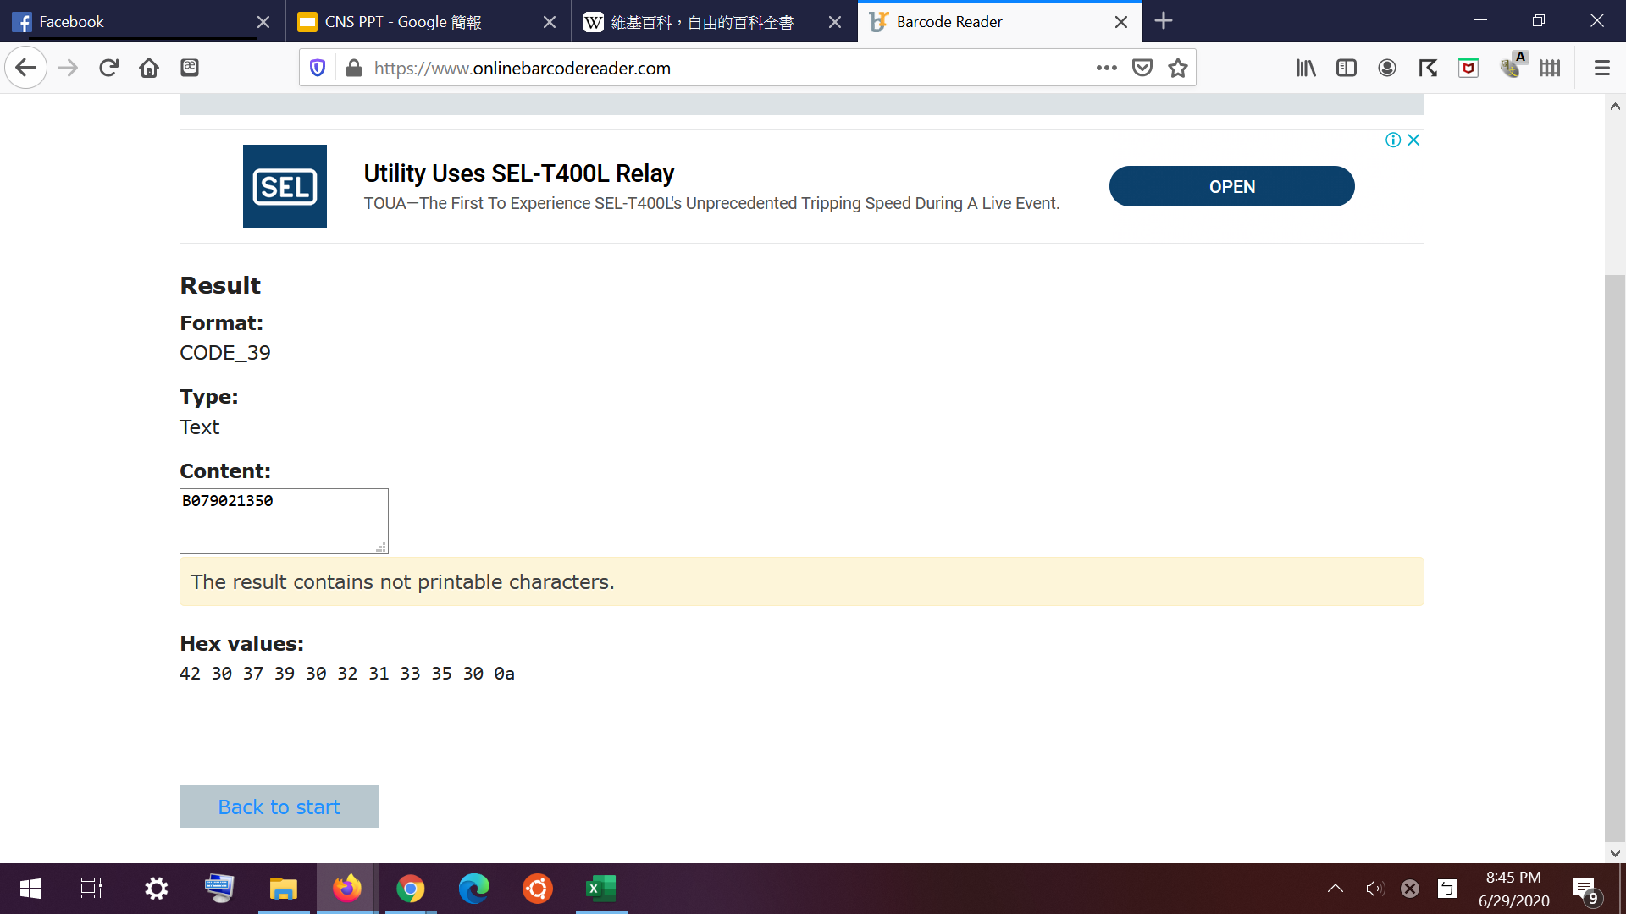
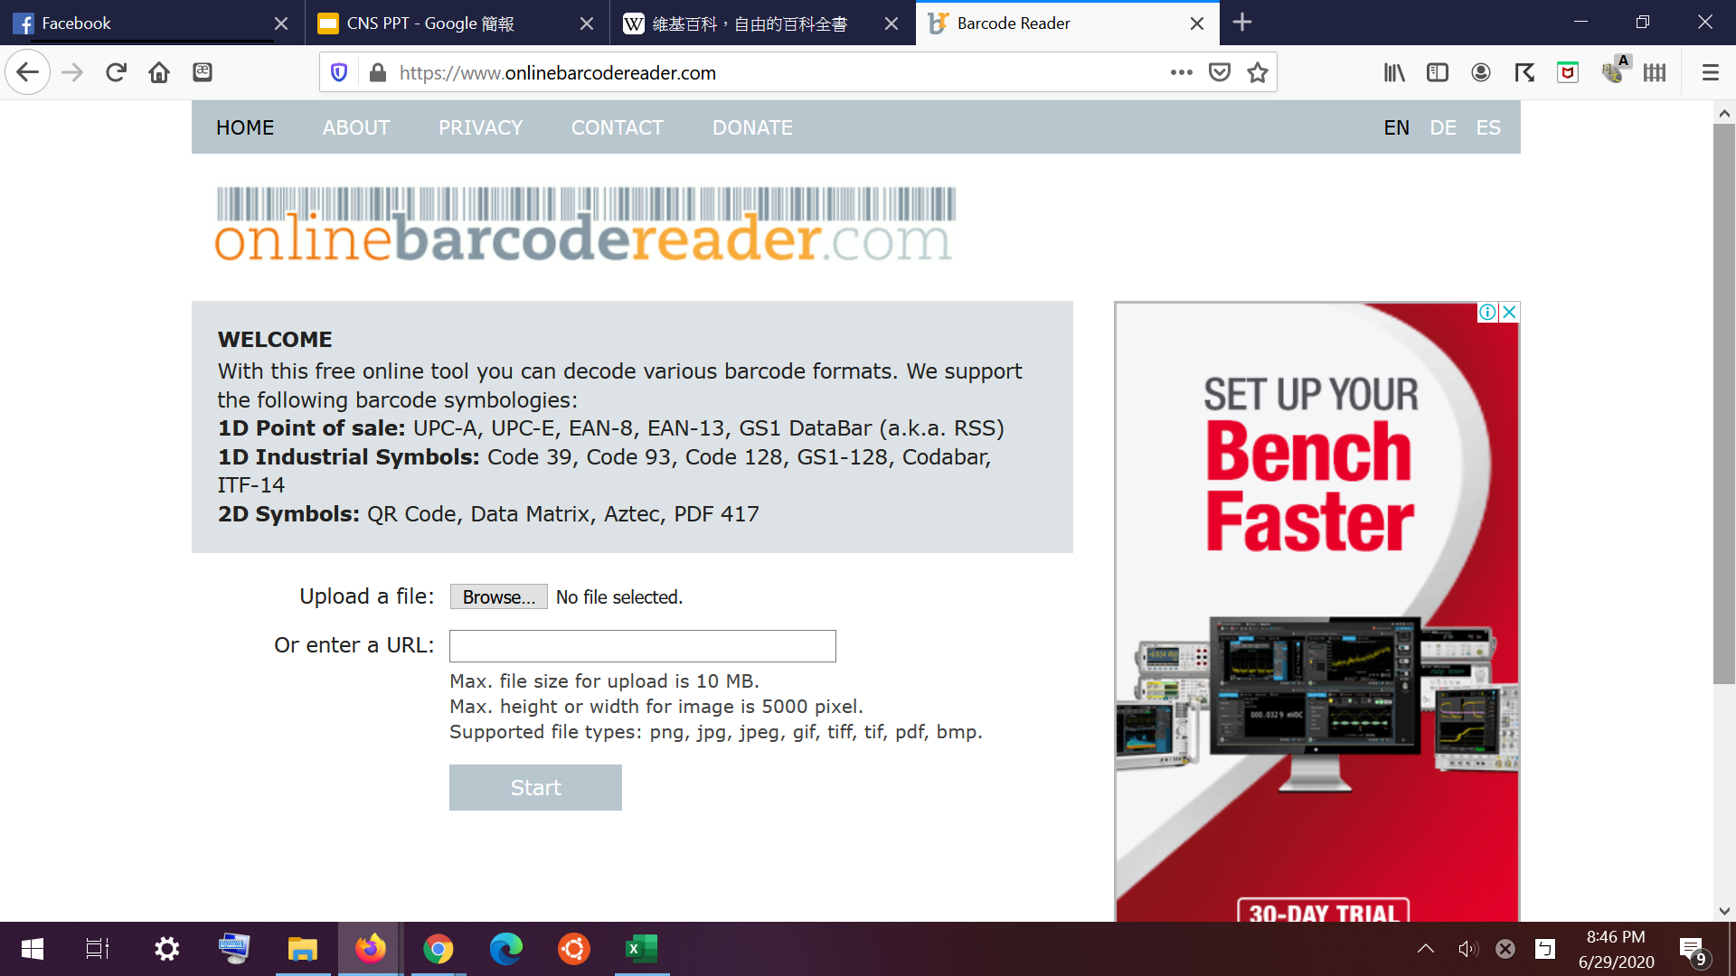
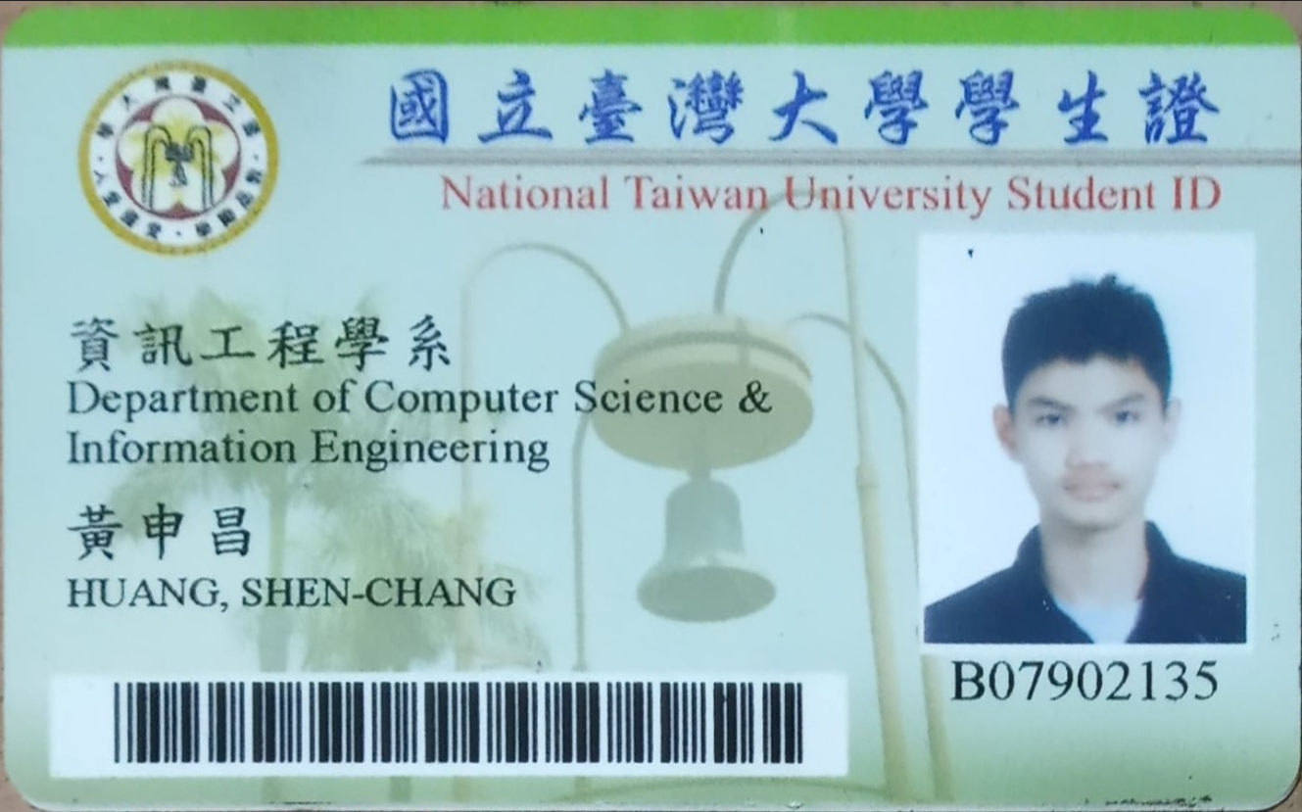
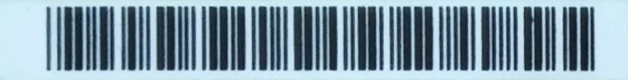
條碼內容分析
明文

Slide 17
條碼內容分析
條碼內容 = 學號 + 學生證補發次數
例：B079021350 代表學號是B07902135，且沒有補發的紀錄
一位學生最多同時只會有一組有效的學生證紀錄
問題：如何得知正確的條碼內容?（即有效學生證的條碼內容）

Slide 18
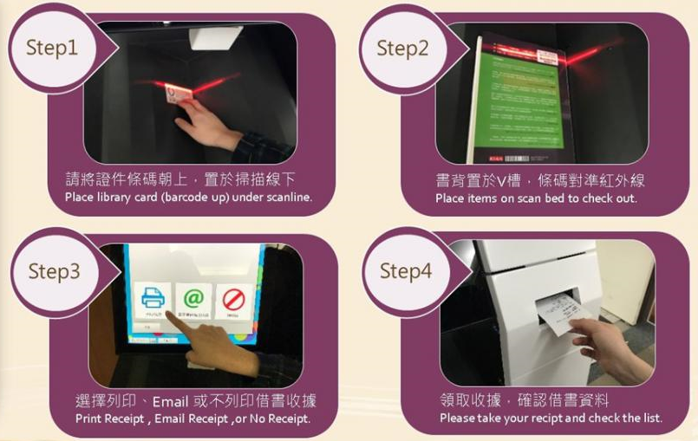
自動借書機

Slide 19
自動借書機
自動借書機在辨別學生帳戶時是透過掃描條碼來驗證身分，而不是讀取學生證內IC晶片的資訊。
可透過偽造條碼來假冒他人身分查看借閱紀錄或是以其名義借書。
自動借書機會辨別條碼的學號和補發次數，並和資料庫做比對。只有兩者皆吻合者才能進行之後的操作（如查看借閱紀錄或是借書）。
如果條碼的學號有效，但補發次數錯誤，自動借書機會顯示錯誤訊息。

Slide 20

自動借書機 Oracle Attack
攻擊者可假造許多條碼，用借書機一一測試，能登入的條碼就是正確的條碼。
Reject
B079020020
B079020021
B079020022
...
Reject
Success!
自動借書機

Slide 21
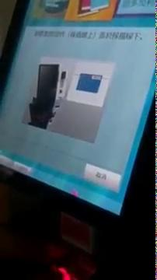
自動借書機 Oracle Attack Demo

Slide 22
如何讓自動借書機更安全？
Best Practice：不要使用條碼驗證，改用IC晶片驗證 → 需對硬體層面做修改
如果借書者不在圖書館內，觸發 silent alarm
設定重試次數防範借書機 oracle attack
借書時寄送通知郵件至借書者的 NTUMail

Slide 23
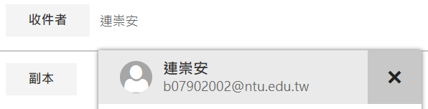
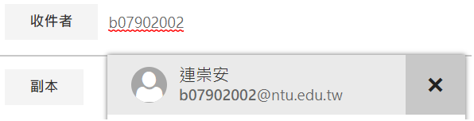
姓名 & 學號
NTUMail有提供輸入名字/學號的搜尋功能
姓名 → 學號
學號 → 姓名

Slide 24
如果沒有NTUMail呢？
沒有NTUMail帳號 ⇒ 攻擊者不能指定受害者（因為不能查詢）
滑NTU臺大學生交流版！

Slide 25
交流版上有哪些學生證資訊？
方法：人工揀選NTU臺大學生交流版的文
結果：自2020/5/1到2020/5/31，交流版上共有139篇學生證文
所屬學系 | 136
中文名 | 132
英文名 | 129
學號 | 76
條碼 | 98
相片 | 21
如果計中不檢查相片，139人中這麼多人可以被改密碼
128
112
如果計中會檢查相片，139人中這麼多人可以被改密碼
118
19

Slide 26
我們的前提假設是對的嗎？
我們的做法：找計中人員訪談
針對計中是否會驗證影本是否偽造：準備六份填寫完畢的密碼重設表格，其中
學生證上的資料均取自交流版
有些學生證是合成的，有些不是
個別資料的正確性的話，直接開口問就好了

Slide 27
如果各位想試試的話

Slide 28
4. 結果、討論＆結論

Slide 29
訪談結果＋討論
「如果臨櫃的話，可以過一半；如果寄信的話，一定都可以過」
計中沒有學生相片的資訊！！！
寄信重設密碼（易用性）破壞最小暴露及最小信任
最小權限使得計中無法完全驗證學生
但是可追溯性很高 → 你去改你一定會被抓！
條碼非常不安全

Slide 30
訪談之後
計中在我們訪談後的當天，更新了密碼重設表格
現在，要重設密碼，需要再多給「身分證字號」及「學生證背面影本」
NTU的139篇學生證文中，有學生證背面資訊的文數：0

Slide 31
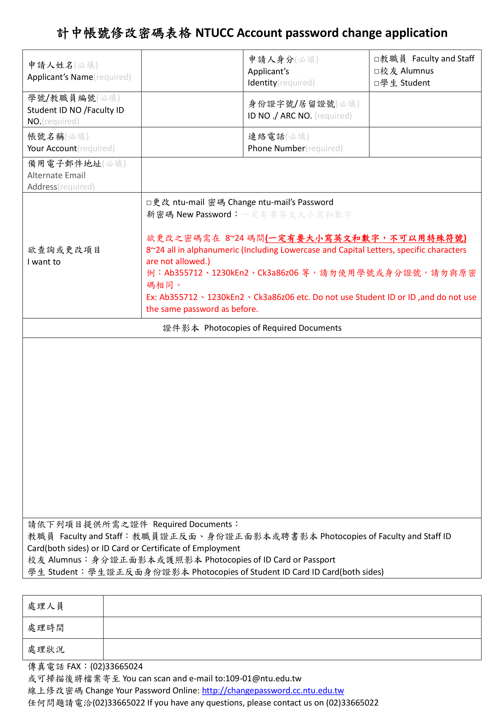
現在如何重設計中密碼

Slide 32
現在如何重設計中密碼

Slide 33
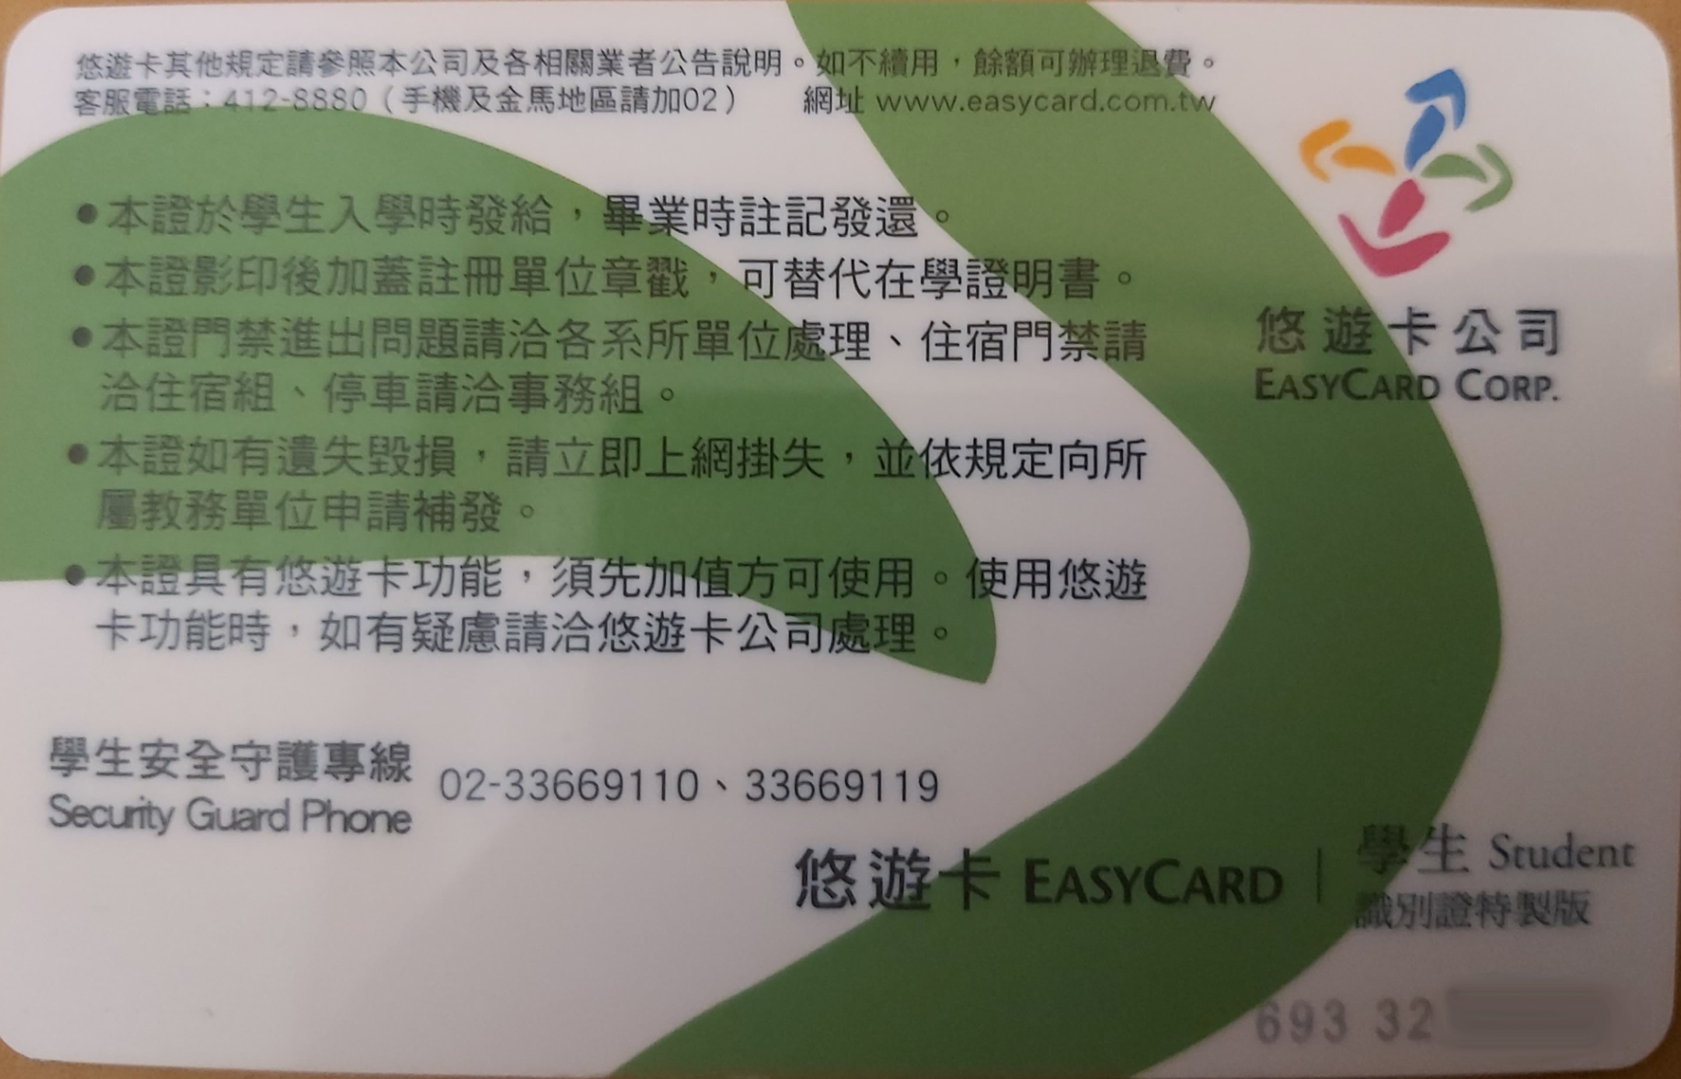
學生證背面有哪些資訊？
卡片流水號，就是IC晶片中儲存的資訊

Slide 34
結論
學生證正面的資料絕大多數都能互推
只要求學生證影本作為驗證手段並不安全
「學生證求失主文」導致許多學生證資訊外流
條碼非常不安全
現行自動借書機的漏洞導致攻擊者可以竊取條碼資訊以及假冒受害者
本研究改進了計中的密碼重設機制，讓大家的帳號更安全

Slide 35
Ｑ＆Ａ

